Slide 1
Мультимедийная презентация по теме: «Средства ИКТ»
Выполнил преподаватель
Колобова Вера Викторовна
Тольятти 2014 г.

Slide 2
Описание используемых ссылок на ЭОР
№ слайда | Наименование слайда | Наименование ссылки | Вид ссылки | Ресурс ссылки
3 | содержание | Архитектура компьютеров Многообразие внешних устройств Виды программного обеспечения | Слайды текущей презентации | Место в документе
4 | Общая схема устройства компьютера | Лекция: «Компьютер. Основные характеристики компьютеров» Дополнительная информация (видео) Практическая работа Тест №1 | ИНТЕРНЕТ ресурс – презентация лекции ИНТЕРНЕТ ресурс – видеоролик Текстовый документ Приложение ADSoftTester | http://www.myshared.ru/slide/216913/ http://www.youtube.com/watch?v=tzfLFs5SHtM Текущая папка Аппаратные средства ПК (Текущая папка)
5 | Многообразие внешних устройств | Устройства ввода информации Устройства вывода информации Устройства хранения информации | Презентации (сканер, внешняя память ПК, принтеры, клавиатура) Википедия - сканер | Файлы презентаций в текущей папке, https://ru.wikipedia.org/wiki/%D0%93%D1%80%D0%B0%D1%84%D0%BE%D0%BF%D0%BE%D1%81%D1%82%D1%80%D0%BE%D0%B8%D1%82%D0%B5%D0%BB%D1%8C

Slide 3
Описание используемых ссылок на ЭОР
6 | Виды программного обеспечения (ПО) | Системное ПО Прикладное ПО Инструментальные средства: алгоритмические языки Тестовый контроль Дополнительная информация | Слайды текущей презентации Приложение ADSoftTester ИНТЕРНЕТ ресурс –лекция | Место в документе http://dic.academic.ru/dic.nsf/enc_mathematics/155/%D0%90%D0%9B%D0%93%D0%9E%D0%A0%D0%98%D0%A2%D0%9C%D0%98%D0%A7%D0%95%D0%A1%D0%9A%D0%98%D0%99 Текущая папка http://reftrend.ru/568007.html

Slide 4
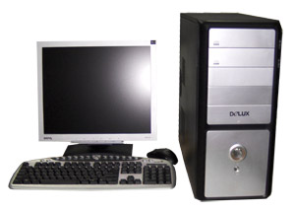
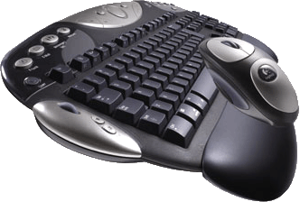
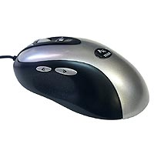
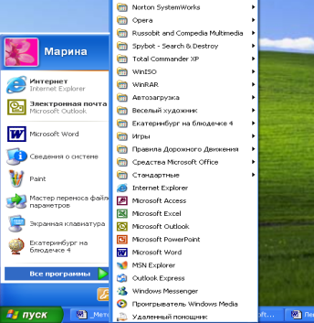
Содержание
Архитектура компьютеров
Многообразие внешних устройств
Виды программного обеспечения

Slide 5
Общая схема устройства компьютера
Процессор
Внутренняя память
Информационная магистраль
(шина данных, шина управления, шина адреса)
Устройства
ввода
информации
Внешняя
память
Устройства
вывода
информации
Устройства
обмена
информацией
Лекция: «Компьютер. Основные характеристики компьютеров»
Дополнительная информация (видео)
Тест №1
Практическая работа
На содержание

Slide 6
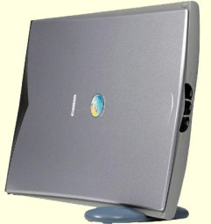
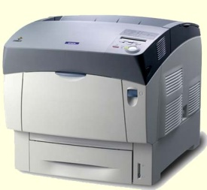
Многообразие внешних устройств
Устройства ввода информации
клавиатура
сканер
Устройства вывода информации
принтер
0
Устройства хранения информации
Оперативная память
Постоянная память
Память на магнитных и оптических носителях
На содержание

Slide 7
Виды программного обеспечения (ПО)
Системное ПО
Прикладное ПО
Инструментальные средства
Дополнительная информация
Тестовый контроль
На содержание

Slide 8
Системное программное обеспечение
Базовое ПО
Операционная система
Сервисные программы
Трансляторы с языков программирования
Программы технического обслуживания
Базовое (системное) ПО организует процесс обработки информации в компьютере и обеспечивает нормальную рабочую среду для прикладных программ.

Slide 9
Прикладное программное обеспечение
Прикладное программное обеспечение предназначено для решения конкретных задач пользователя и организации вычислительного процесса информационной системы в целом.
Прикладное ПО работает под управлением базового ПО, в частности ОС.
В состав прикладного ПО входят:
Пакеты прикладных программ различного назначения;
Рабочие программы пользователя и информационной системы (ИС) в целом.
ПР№2 Стандартные программы

Slide 10
Инструментальные средства
Для создания программного обеспечения используют различные алгоритмические языки и системы программирования различного уровня.

Slide 11
Спасибо за внимание!

